Slide 1
Александр Невский
Учитель ГБОУ лицея №395
Санкт-Петербурга
Кузина Татьяна Алексеевна

Slide 2
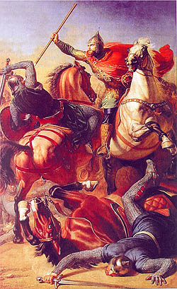
1 сентября- День знаний.
Кто изображен на картине?
Что вы о нем знаете?
Как его настоящее имя?
Чем он прославился?

Slide 3
В 2008 году прошел Всероссийский исторический конкурс
"Имя России»,
Победителем стал благоверный князь Александр Невский – древнерусский полководец,
одержавший исторические победы над шведскими и тевтонскими рыцарями в первой половине XIII века. Он набрал наибольшее количество голосов
(более 520 тыс.)
и по результатам конкурса объявлен личностью нации.

Slide 4
Александр Ярославич Невский (1220 – 1263) национальный герой русского народа

Slide 5
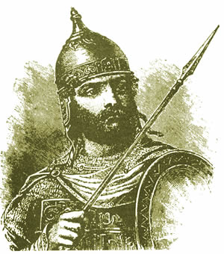
Александр Невский Александр Ярославич (Феодорович) Невский
 | Александр Невский Александр Ярославич (Феодорович) Невский родился: 30 мая 1220 [Татищев В. Н.] 13 мая 1221 [БЭС] умер: 14 ноября 1263 Сын князя Ярослава Всеволодовича. Князь новгородский в 1236-1251, великий князь владимирский с 1252. Победами над шведами (Невская битва 1240) и немецкими рыцарями Ливонского ордена (Ледовое побоище 1242) обезопасил западные границы Руси. Канонизирован Русской православной церковью
 | «Соблюдение Русской земли от беды на востоке, знаменитые подвиги за веру и землю на западе доставили Александру славную память на Руси, сделали его самым видным историческим лицом в нашей древней истории от Мономаха до Донского»
родился: 30 мая 1220 13 мая 1221 умер: 14 ноября 1263
Сын князя Ярослава Всеволодовича. Князь новгородский
в 1236-1251, великий князь владимирский с 1252. Победами над шведами (Невская битва 1240) и немецкими рыцарями Ливонского ордена (Ледовое побоище 1242) обезопасил западные границы Руси. Канонизирован Русской православной церковью

Slide 6
Город Переяславль-Залесский. Здесь в мае 1220 года родился князь Александр.

Slide 7
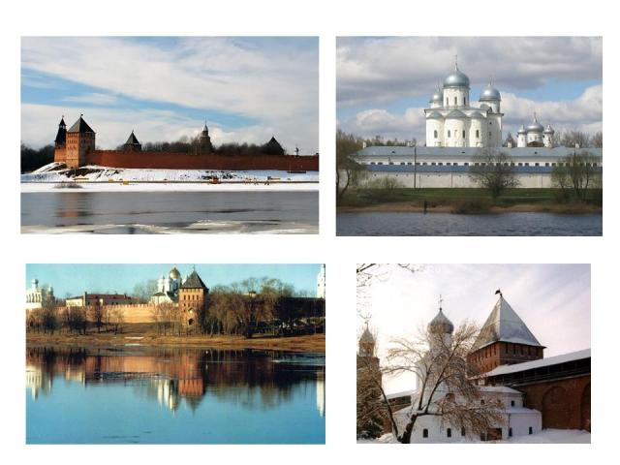
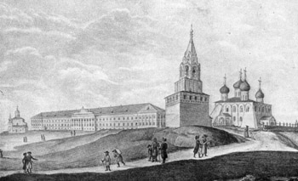
Новгород (1236-1251г.) Владимир (с1252)
С 1236 года до 1263 года князь Новгородский и Владимирский

Slide 8
Псков

Slide 9
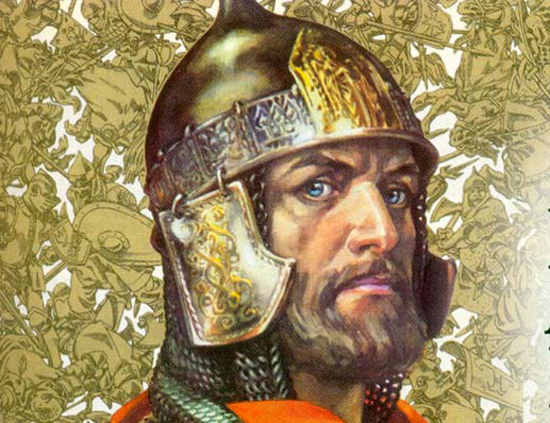
«Кто на Русь с мечом придет,
от меча погибнет»

Slide 10
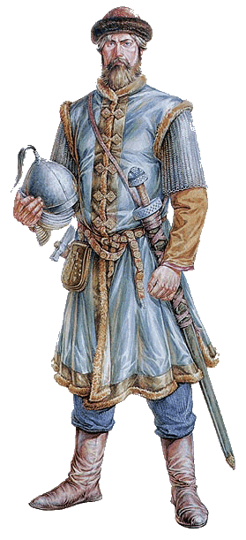
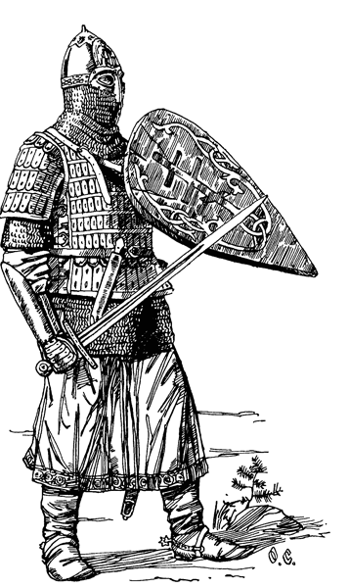
Дружинники в 12 -13 веках

Slide 11
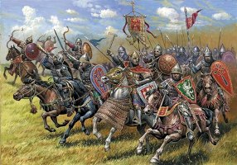
Русская конная дружина

Slide 12
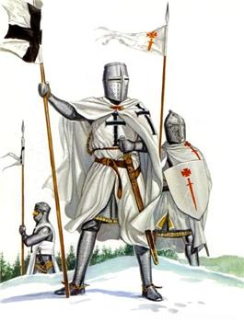
Рыцарь Тевтонского и Ливонского ордена - крестоносцы

Slide 13
Битва при впадении реки Ижора в Неву 1240г

Slide 14
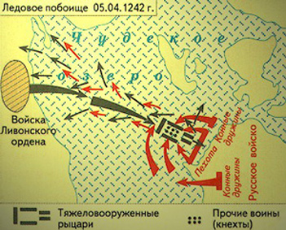
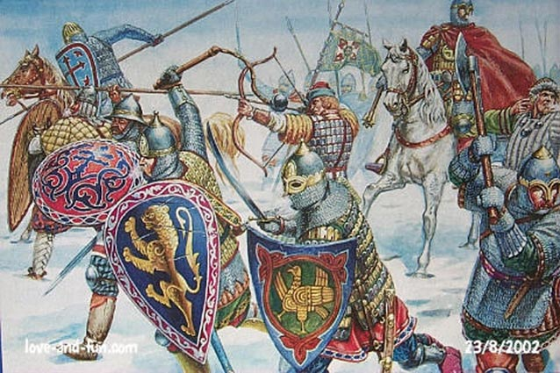
Notes:
Войска, противостоявшие рыцарям на льду Чудского озера, имели разнородный состав, но единое командование в лице Александра. Русское войско выходит на Чудское озеро. Летописная миниатюра Противоборствующие армии встретились утром 5 апреля 1242 года. Детали сражения известны плохо — и о многом можно только догадываться. «Русские имели много стрелков которые мужественно вышли вперёд и первыми приняли натиск перед дружиной князя»

Slide 15
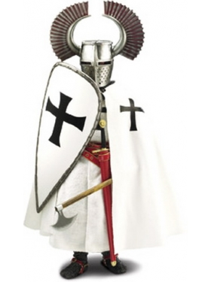
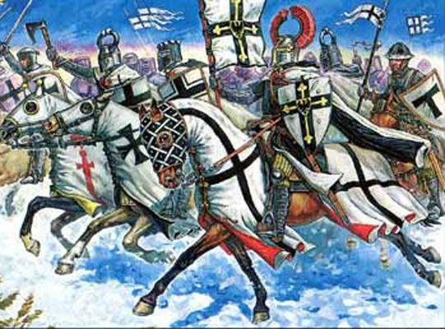
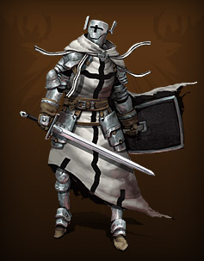
Рыцари Ливонского ордена в бою

Slide 16
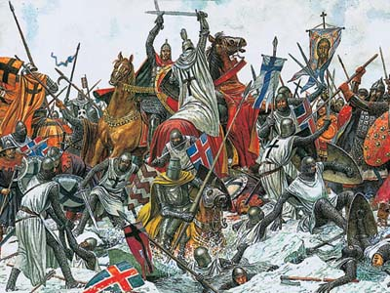
Битва на Чудском озере 5 апреля 1242г. Ледовое побоище
Notes:
5 апреля 1242 года произошла битва на Чудском озере. Сражение это известно как Ледовое побоище. Точный ход сражения неизвестен, но согласно ливонским хроникам, орденские рыцари оказались в ходе боя окружены. Согласно новгородской летописи русские 7 вёрст гнали немцев по льду.
Целым рядом побед в 1245 году Александр отразил набеги Литвы, возглавляемой князем Миндовгом. По сказанию летописца, литовцы впали в такой страх, что стали «блюстися имени его».
Шестилетняя победоносная защита Александром северной Руси привела к тому, что немцы, по мирному договору, отказались от всех недавних завоеваний и уступили новгородцам часть Латгалии

Slide 17
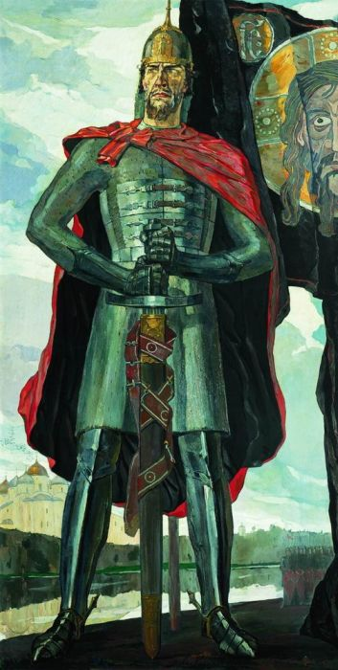
Умер Александр 4 ноября 1263года в Городце волжском

Slide 18
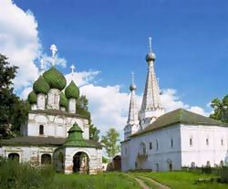
Городец волжский

Slide 19
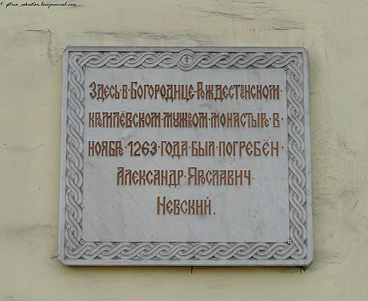
Здесь в Богородице- Рождественском мужском монастыре в ноябре 1263 года был погребен Александр Ярославич Невский.

Slide 20
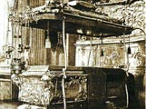
Мощи Александра Невского были установлены в Александро-Невской лавре в церкви Святого Александра Невского (храм заложен в 1717 году, освящен 30 августа 1724 года). На другой день в обители было светлое торжество. И установлено: ежегодно 30 августа праздновать день перенесения святых мощей в Петербург.

Slide 21
Канонизирован в 1547 году
Почитание Александра Невского началось в народе задолго до официальной канонизации. В летописях о его подвигах говорится, что он «Богом рожен». На поле битвы ни разу не был побежден. Стал любимым князем духовенства. Канонизирован в 1547г

Slide 22
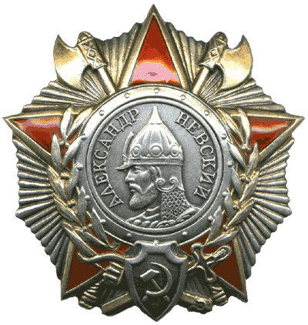
Орденом Александра Невского награждаются командиры Красной Армии, проявившие в боях за Родину в Отечественной войне личную отвагу, мужество и храбрость и умелым командованием обеспечившие успешные действия своих частей. Учреждён 29 июля 1942 года в СССР.

Slide 23
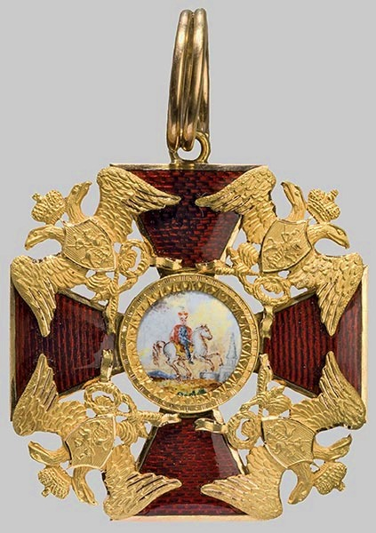
Орден святого Александра Невского был задуман Петром I для награждения за военные заслуги. Однако учреждённый уже после его смерти 21 мая (1 июня) 1725 года Екатериной I орден стал использоваться и для поощрения гражданских лиц

Slide 24
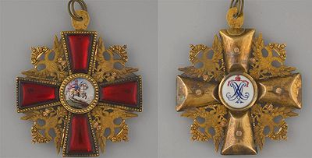
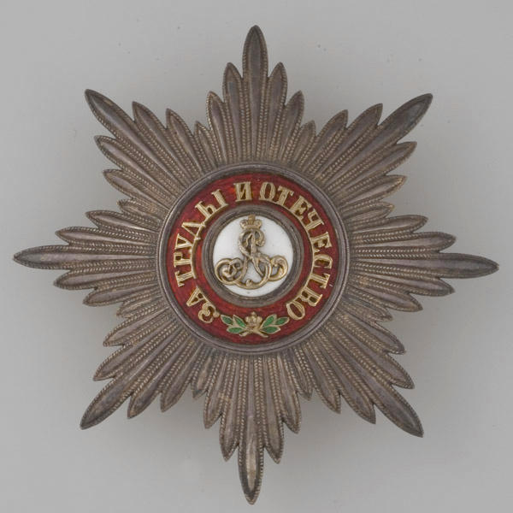
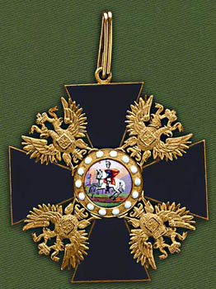
Notes:
Звезда к Ордену Александра Невского.
Знак в виде креста к ордену Св. Александра Невского. Лицевая и оборотная сторона знака.
Знак ордена Св. Александра Невского 1865г. С черной эмалью.

Slide 25
Память об Александре Невском
Именем Александра Невского названы улицы, переулки, площади. Ему посвящены православные храмы, он является небесным покровителем Петербурга.

Slide 26
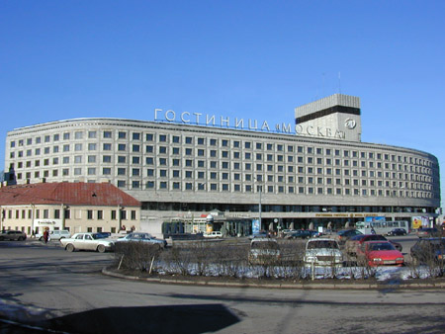
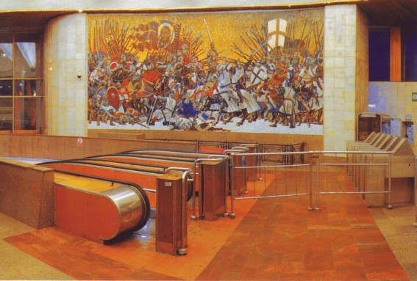
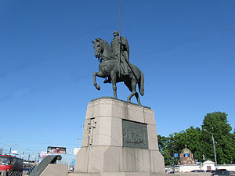
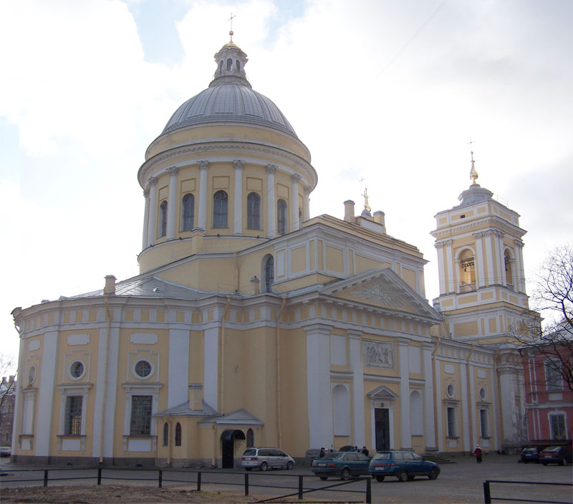
Санкт-Петербург Площадь Александра Невского, станция метро, памятник, Александро- Невская Лавра

Slide 27
Память о князе Александре в искусстве
Художественная литература
Сегень А. Ю. Александр Невский. Солнце Земли Русской.
Югов А. К. Ратоборцы.
Юхнов С. М. Лазутчик Александра Невского
Ян В. Г. Юность полководца // К «последнему морю». Юность полководца.
Кинематограф
Александр Невский, Невский — Николай Черкасов, режиссёр — Сергей Эйзенштейн, 1938 год
Житие Александра Невского, Невский — Вацлав Дворжецкий, режиссёр — Георгий Кузнецов, 1991 год
Александр. Невская битва, Невский — Антон Пампушный, режиссёр — Игорь Каленов, — Россия, 2008 год

Slide 28
«Александр Невский». 1942 Николай Константинович Рерих Государственный музей Востока (временно)

Slide 29
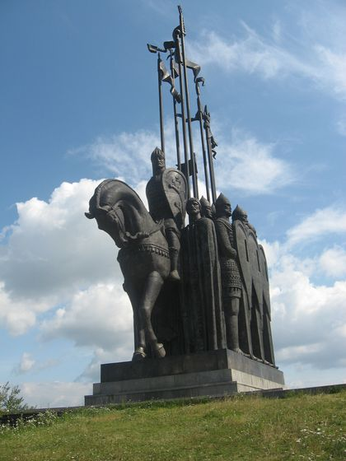
Памятник в Псковской области
Памятник Александру Невскому на горе Соколиха построен 24 июня 1993 года. Авторы – скульптор И. Козловский и архитектор П. Бутенко. Монумент выполнен из бронзы и меди. Высота композиции 30,7 метра, вес- 163 тонны. Памятник символизирует единение и доблесть русского народа в борьбе с северными врагами. Напомним, что 30 мая в 1220 году (789 лет назад) родился полководец, святой благоверный князь Александр Невский, который прославился победами над шведами (Невская битва 1240 года) и немецкими рыцарями Ливонского ордена
Notes:
В ПАМЯТЬ О КАКОМ ГЕРОЕ ВОЗВЕДЕН ПАМЯТНИК?
Что узнали о этом историческом деятеле?
Почему он получил известность, как Александр Невский:

Slide 30
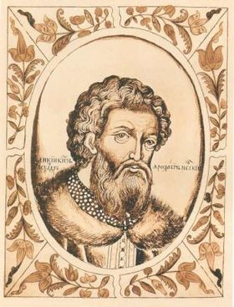
Александр Невский – гордость нации
Когда родился Александр Ярославич?
Почему его стали называть Невским?
Какие битвы запомнили?
Почему его канонизировали?
Как народ чтит его память?

